Slide 1
文學與人生-飲食
潘素卿

Slide 2
飲食精句
1.人世間，唯有美食與愛不可辜負，愛已辜負太多了，
美食就不要辜負了
2.日日食全食美，夜夜碟碟不休
3.人生有百味，深夜請慢用
4.一間食堂藏人間煙火，一味食物記錄溫情暖意
5.飯前一碗湯，不用進藥房
6.愛吃的人運氣都不會太差，因為「食來運轉」

Slide 3
詩人飲食佳句
雪沫乳花浮午盞，蓼茸蒿筍試春盤。蘇軾《浣溪沙》
鮮鯽銀絲膾，香芹碧澗羹。杜甫《陪鄭廣文游何將軍山林其二》
夜雨剪春韭，新炊間黃粱。杜甫《曾衛八處士》
鱸肥菰脆調羹美，蕎熟油新作餅香。陸游《初冬絕句》
白鵝炙美加椒後，錦雉羹香下豉初。陸游《飯罷戲示鄰曲》
》

Slide 4
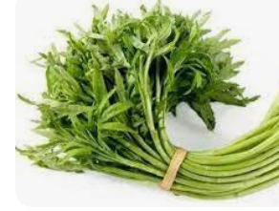
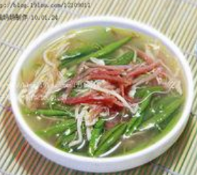
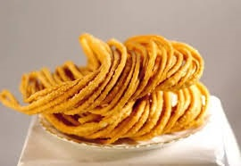
詩人飲食佳句
縴手搓來玉色勻，碧油煎出嫩黃深。蘇軾《戲詠饊子贈鄰嫗》
世間珍果更無加，玉雪肌膚罩絳紗。一種天然好滋味，可憐生處是天涯。
雲子香抄玉色鮮，菜羹新煮翠茸纖。楊萬里《病中屏肉味，獨茹菜羹飯甚美》
蓴菜銀絲嫩，鱸魚雪片肥元稹《酬友封話舊敘懷十二韻》 ㄔㄨㄣ ˊ
蔞蒿滿地蘆芽短，正是河豚欲上時。蘇軾 《惠崇春江晚景》

Slide 5
〈豬肉頌〉 蘇軾
淨洗鐺，少著水，柴頭罨煙焰不起。
待他自熟莫催他，火侯足時他自美。
黃州好豬肉，價賤如泥土。
貴者不肯吃，貧者不解煮。
早晨起來打兩碗，飽得自家君莫管。

Slide 6
元稹《茶．一言至七言詩》︰
茶
香葉 嫩芽
慕詩客 愛僧家
碾雕白玉 羅織紅紗
銚煎黃蕊色 椀轉麴塵花
夜後邀陪明月 晨前命對朝霞
洗盡古今人不倦 將知醉後豈堪誇

Slide 7
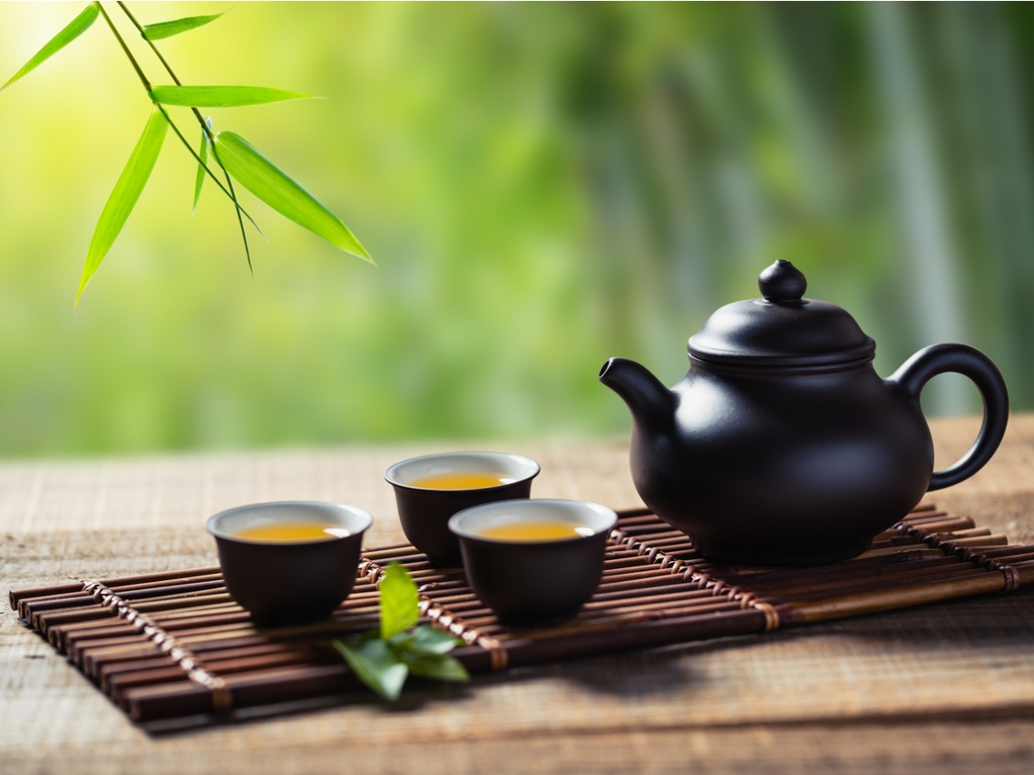
茶的文學創作-古詩
《謝李六郎中寄新蜀茶》白居易
故情周匝向交親，新茗分張及病身，
紅紙一封書後信，綠芽十片火前春。
湯添勺水煎魚眼，未下刀圭攪麴塵，
不寄他人先寄我，應緣我是別茶人。

Slide 8
茶的文學創作-現代詩
《茶的情詩》 張錯
如果我是開水
你是茶葉
那麼你的香郁
必須依賴我的無味
讓你的乾枯 柔柔的
在我裡面展開 舒散
讓我的浸潤舒展你的容顏
我必須熱 甚至沸騰
彼此才能相溶
我們必須隱藏
在水裡相覷相纏
一盞茶工夫
我倆才決定成一種顏色
無論你怎樣浮沉把持不定
你終將緩緩地（噢，輕輕的）落下
攢聚在我最深處

Slide 9

咖啡茶 作者:何木火
咖啡嗜好若瓊漿，產自巴西別有香。
我也雷仝同一癖，精神煥起壽而康。

Slide 10
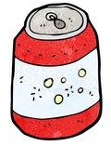
汽水 作者：何木火
如波似浪送清香，沙士味奇力特強。
冰冷一瓶常在握，消炎猶可潤吟腸。

Slide 11

新詩創作 107512217 張子萱
早晨伴隨第一陣涼風
鈴聲打破了早晨的寧靜
拖著疲憊的身軀
又來到熟悉的場景
叮咚！ㄧ踏進去
香氣隨之而來
買了自己專屬的黑色溶液
冒著白煙
緊緊握在手中
苦澀的味道 令人清醒
把所有煩惱都帶走
留下最真實的自己
實習的苦 又有誰知？

Slide 12

新詩創作 107512218張宜庭
寧靜的午後
窗外綿綿細雨
獨自坐在窗邊
點了一杯褐色的神秘飲料
細細品嚐它的苦澀
在我嘴中徘徊的香味
是那麼容易讓人著迷
咖啡豆的靈魂被磨碎 是釋懷
沖泡之後 是解放

Slide 13

新詩創作 107512219 劉昀宣
起床吧！
快起床吧！
隨著早晨的陽光醒來
迎接新的一天開始
手裡一杯濃醇香的咖啡
品嚐一口
在舌尖上擴散
是無糖
是無奶精
卻是那麼香甜美味
香味令人難以忘懷
再品嚐一口
令人精力充沛
每天都不可缺少的

Slide 14

新詩創作 1075122132 陳妤瑄
看!
那樹上果實
顆顆鮮紅 粒粒飽滿
那來自深度烘焙的咖啡
在唇齒之間藕斷絲連
那令人著迷香氣
在鼻腔裡玩起捉迷藏
這讓人不禁驚嘆
多虧世界的蘊育
讓咖啡如此迷人

Slide 15

新詩創作 107512248 李芮靚
咖啡
是實習中的好夥伴
實習的日子 五點鬧鐘響起
拖著疲憊的身體準備好一切出發
上班前買一杯咖啡總是最幸福的事
消除實習一切的疲憊
咖啡
是生活中的好朋友
每當早晨感到疲勞
出門時買杯咖啡開啟一天
總會覺得有咖啡的日子相比平時更不一樣
或許是更幸福吧！

Slide 16
新詩創作-107512210吳思瑩
-享茶-
撲鼻而來 是熱氣 是香氣
啜一口 舌尖輕輕劃過
茶香循序漸進地在各個角落跳起Lalaland
徐徐咽下 如海嘯般又席捲至鼻腔
時間流逝 再啜一口
茶香感到寒冷而緊緊擁住舌頭
不想使其離去 再啜一口

Slide 17
新詩創作-107512222張廷伃
--飲茶--
茶
好喝的
茶
香醇的
一飲下肚
彷彿塵埃煙消雲散
一切就像做白日夢般
如此的美麗

Slide 18
新詩創作-107512252林芷儀
茶萱
暖光下，茶色與光互相照應
它的顏色猶如同黃金給我活力
夜晚中，香味服繞腦海
妖嬈姿態在腦海綻放

Slide 19
資料來源
丁文玲(2008)·解放吃喝台灣飲食文學氾濫·中國時報。
https://ipoem.nmtl.gov.tw/

